Slide 1
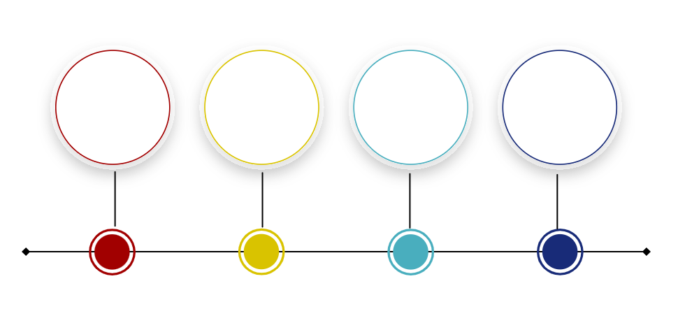
Retrospectiva da Saúde do Trabalhador no Município de São Paulo

Slide 2
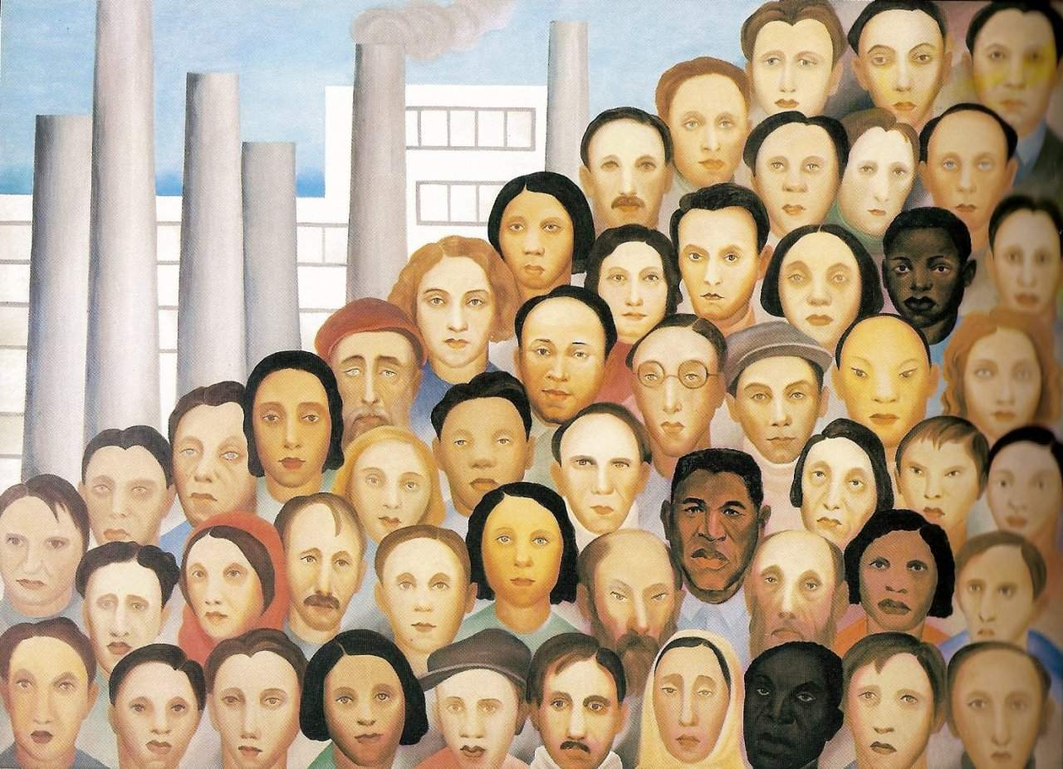
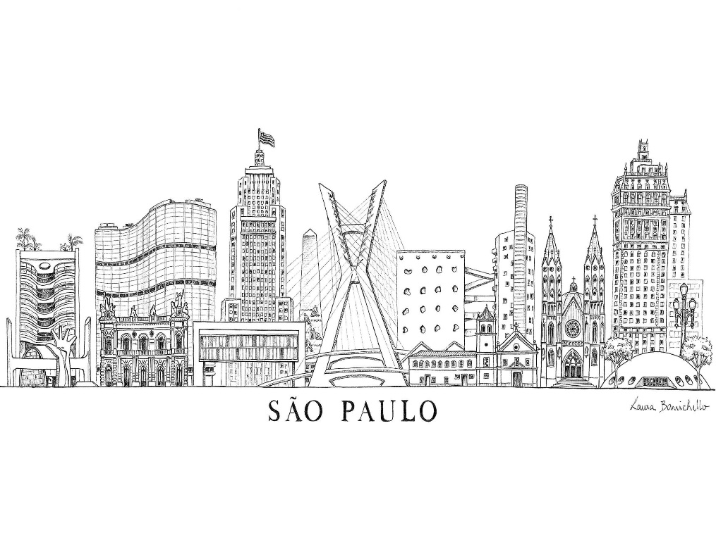
Linha do Tempo – Saúde do Trabalhador
1988 | 1989 | 1993 | 1990 - 1997
Constituição Federal – Art. 200 da CF de 1988, VIII “colaborar na proteção do meio ambiente, nele compreendido o do trabalho.” ; SUS; 8º Conferência Nacional de Saúde | Programa de Saúde do Trabalhador – PST Criação de 6 CRST: Mooca, Lapa, Freguesia do Ó, Santo Amaro, Sé e Itaquera | Norma Operacional Básica | Cooperação Técnica Brasil-Itália
 | Assistência; NEPI; Conselho Gestor; Pesquisa/Ensino; Intervenção*; Articulação Intersetorial; Plenária Conselho Gestor |  | Equipamentos; Formação; Centro; Documentos; Revista Rede
1
2
3
4
PST – Programa de Saúde do Trabalhador;
ST – Área Técnica na Atenção Básica;
VS – Vigilância Em Saúde
*Intervenção/Assistentes
Técnicos do MPF

Slide 3
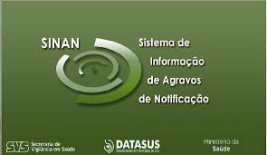
Linha do Tempo – Saúde do Trabalhador
1999 | 2002 | 2004 | 2005
NTEP; | Criação da Rede Nascional de Atenção Integral à Saúde do Trabalhador - RENAST | Portaria MS 777 – DART/SINAN; Área Técnica ST; VST (VE+VS)
Assistentes Técnicos do MPT | SIVAT (Portaria SMS 1470/2022); Comitê Interinstit. AT graves e fatais (2002 – até o momento) | Municipalização da VS e Código Sanitário MSP (Lei 13.725); Criação da COVISA; Subgerência de VST – Vinculada à V. Sanitária -> Informação (VE – UVIS) -> Intervenção (VS) Autoridades Sanitárias (Técnicos CRST + Subg. VST) | VST passa para VS Ambiental -> Informação (VE – UVIS) -> Intervenção (VS)
5
6
7
8

Slide 4
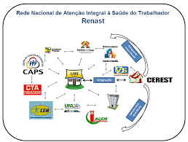
Linha do Tempo – Saúde do Trabalhador
2007 | 2008 | 2012 | 2013
NOST; Notificação Compulsória das Doenças e Agravos Relacionados ao Trabalho (DART) no SINAN |  | Política Nacional Saúde do Trabalhador e Trabalhadora - PNSTT | Área Técnica Saúde do Trabalhador – Gabinete Secretário
CRST: relatórios no SIVISA + Processos Administrativos | Sistema Municipal de VS (Dec. Mun. 50.079) | Portaria 1.823/2012 | GT Educação Permanente; Gerência VST (2013-2014); Reabertura do Núcleo de Vigilância do CRST Leste
9
10
11
12

Slide 5
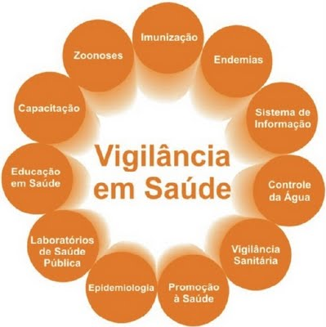
Linha do Tempo – Saúde do Trabalhador
2014-2015 |  |  | 2020 2022
 | Decreto Reestruturação SMS | Política Nacional de Vigilância em Saúde Incorporação Ativ AT-ST a DVISAT | Qualifica CEREST Publicação dos Cadernos Técnicos de Saúde do Trabalhador DVISAT-COVISA
Informação (VE-UVIS); Intervenção (VS); Instituição da Gerência em Saúde do Trabalhador – COVISA (2015) | VST (VE + VS + AT/ AB); Divisão VST; -> Informação (VE-UVIS); -> Intervenção; -> Assistência (2019); -> Matriciamento (2019); -> Controle Social (2019) | Portaria 588/2018; Reformulação do GT de Educação Permanente em Saúde do Trabalhador; Atualização e realização do Curso Semi-Presencial Saúde do Trabalhador na Rede – turma 2019 | Publicação de Notas Técnicas Orientativas sobre Saúde do Trabalhador e COVID; Reestruturação SMS (Dec. Mun. 59.685); Realização do Curso Semi- Presencial Saúde do Trabalhador na Rede – turma 2020
13
14
15
16
17
2017 – 2018 - 2019
Criação de GTs
em educação
Permanente – portaria 410/2022
Habilitação do CRST
Leste;
Portaria 7/2022 –
Institui o GT de educação permanente em saúde do trabalhador/trabalhadora;
Realização do Curso
Semi-Presencial Saúde do Trabalhador na Rede – turma 2022

Slide 6
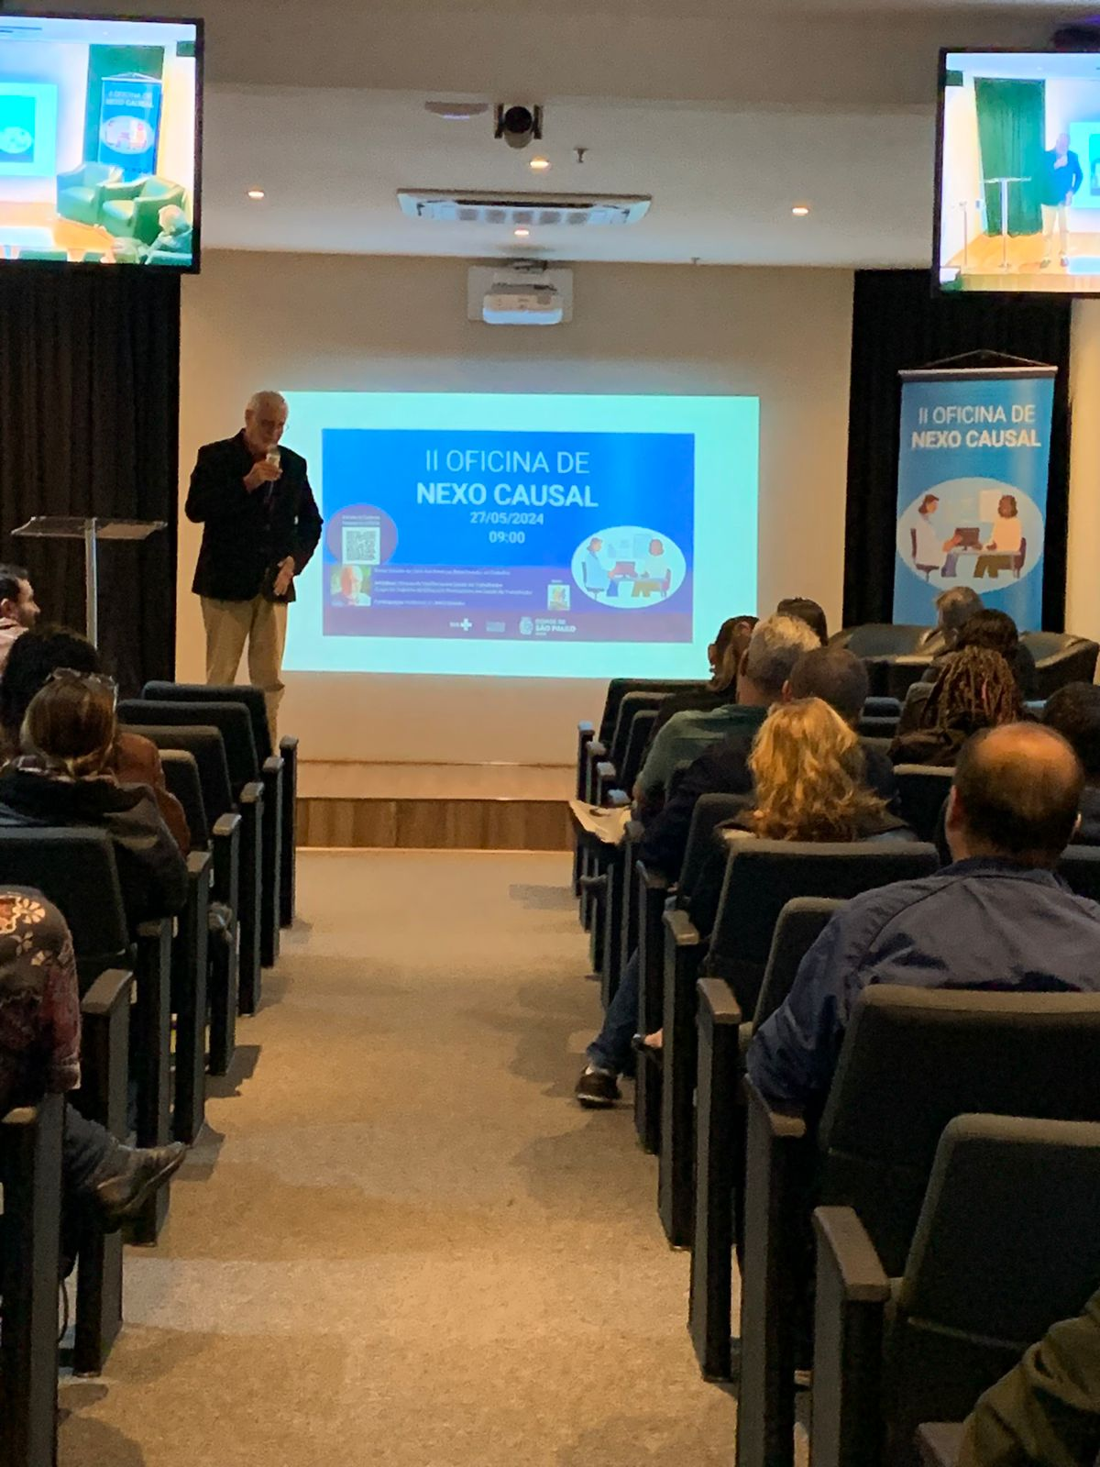
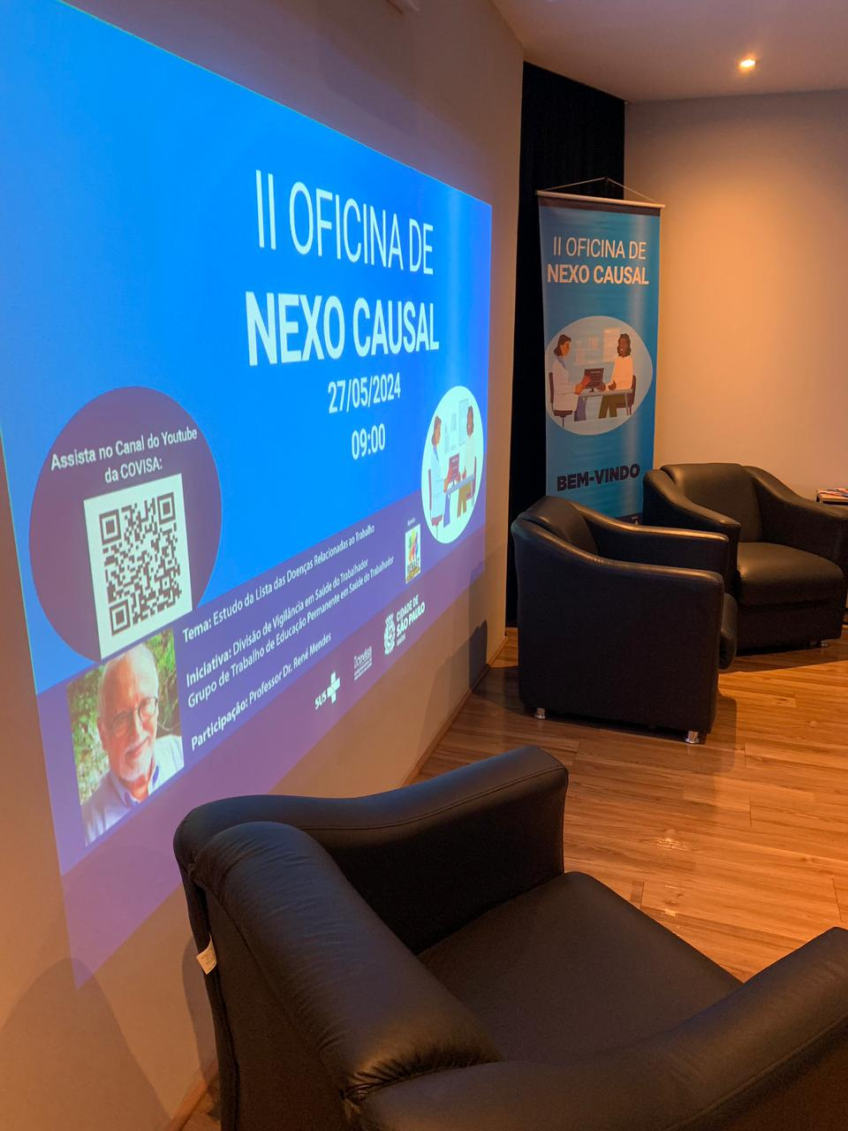
Linha do Tempo – Saúde do Trabalhador
2022-2023 |  | 2024
Oficinas de matriciamento em Saúde do Trabalhador (2022) – preparação Fóruns Regionais de Matriciamento em ST |  | Oficina para Estabelecimento de Nexo Causal em Saúde do Trabalhador, ministrada pelo prof. Dr. René Mendes, para capacitar os profissionais que atuam na assistência dos Centros de Referência.
Seminário de matriciamento em Saúde do Trabalhador (2023) – prepação Fóruns Regionais de Matriciamento em ST; Curso de Capacitação de Vigilância em Saúde do Trabalhador (2023); Curso Semi-Presencial Saúde do Trabalhador na Rede – turma 2023 | Oficina Online em Matriciamento e ODS em Saúde do Trabalhador (2022); Publicação da Nova Lista de Doenças Relacionadas ao Trabalho – Portaria 1999/2023; Oficina Objetivo de Desenvolvimento Sustentável (ODS) – meta 8 e meta 8.8 – Trabalho Decente e Crescimento Econômico | Implantação dos Fóruns Regionais de Matriciamento em Saúde do Trabalhador -> Sudeste/ CRST Mooca; -> Norte/ CRST Freguêsia do Ó; -> Centro/ CRST Sé; -> Sul/ CRST Santo Amaro; -> Oeste/ CRST Lapa; -> Leste/ CRST Leste – implantado em 2015 | Curso Semi-Presencial Saúde do Trabalhador na Rede, contou com dois encontros presenciais: 05/09/2024 e 28/11/24; Curso de Processos Administrativos para Assitente Administrativo de Gestão (2024) Oficinas de Nexo Causal (em saúde do trabalhador e de doenças relacionadas ao trabalho)

Slide 7
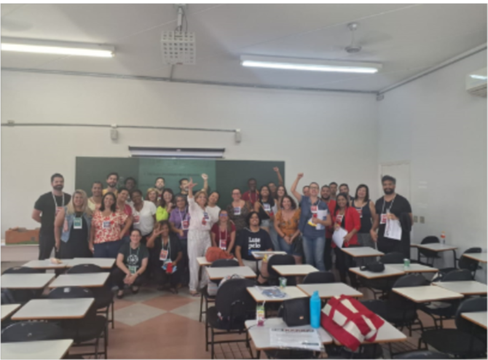
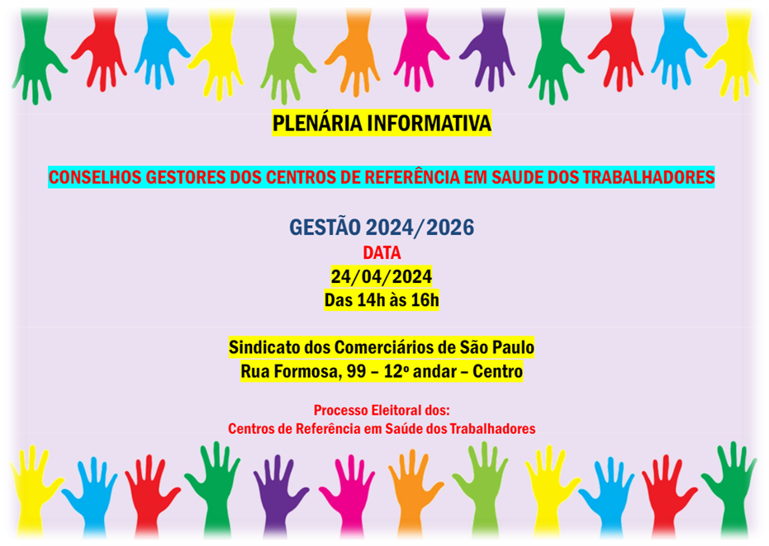
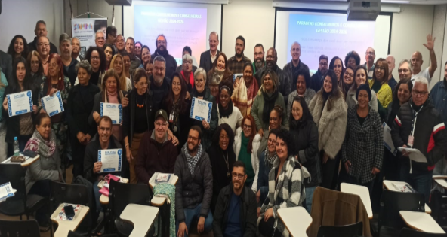
Linha do Tempo – Saúde do Trabalhador
2024
Pré-conferência: Gestão Do Trabalho E Educação realizado na Faculdade Anhanguera – Santana – Crs Norte (13/04/2024). | Plenária Informativa para Eleição dos Conselhos Gestores dos Centros de Referência: DVISAT/COVISA representada pela assessora técnica Cecília Martins (24/04/2024). | 28 de Abril: Dia Mundial Em Memória Das Vítimas De Acidentes E Doenças Do Trabalho. Evento realizado na CNBB SUL - Pastoral Operária (26/04/2024). | Posse dos Conselhos Gestores dos Centros de Referência em Saúde do Trabalhador (28/04/2024).
Participação da Plenária em Saúde do Trabalhador, no sindicato dos Comerciários, em março/2024, com a DVISAT sendo representada pela Assessora Técnica Cecília Martins: orientação para a eleição do conselho Gestor dos Centros de Referência | Participação em audiência Púbica no MP/SP sobre a situação dos motoristas por aplicativos me São Paulo (03/04/2024). Atividade de Educação Permanente com a Mesa Temática: Canais de atendimento às denúncias sobre as condições inadequadas de trabalho (29/04/2024) | Capacitação realizada pela DVISAT para os Centros de Referência: Processos administrativos Sanitários em Saúde do Trabalhador (24/06/2024). 21º Encontro Regional da Rede Nacional de Atenção Integral à Saúde do Trabalhador RENAST/SP, 27 a 29/08. | 5º Congresso Brasileiro de Política, Planejamento e Gestão em Saúde, realizado no Centro de Eventos do Ceará – Fortaleza; de 03 a 06 de novembro de 2024 – ABRASCO. Seminário de Saúde do Trabalhador e Seguridade Social realizado no dia 06/12/24, a partir das discussões do GT de Seguridade Social.

Slide 8
Linha do Tempo – Saúde do Trabalhador
Implantação dos Fóruns Regionais de Saúde do Trabalhador, sendo realizado um encontro por Centro de Referência. | CRST Mooca: Cuidando de Quem cuida: profissionais da Saúde em Foco (07/06/2024); CRST Sé: Aprendendo com Experiências (28/06/2024); | CRST Leste: Conhecendo a Saúde do Trabalhador e da Trabalhadora do SUS (20/05/2024); CRST FÓ: Linha do Tempo em Saúde do Trabalhador (19/06/2024); | CRST St. Amaro: Saúde Mental e Trabalho (06/2024); CRST Lapa: Prática Integrativa entre assistência, vigilância e educação permanente (05/07/2024).

Slide 9
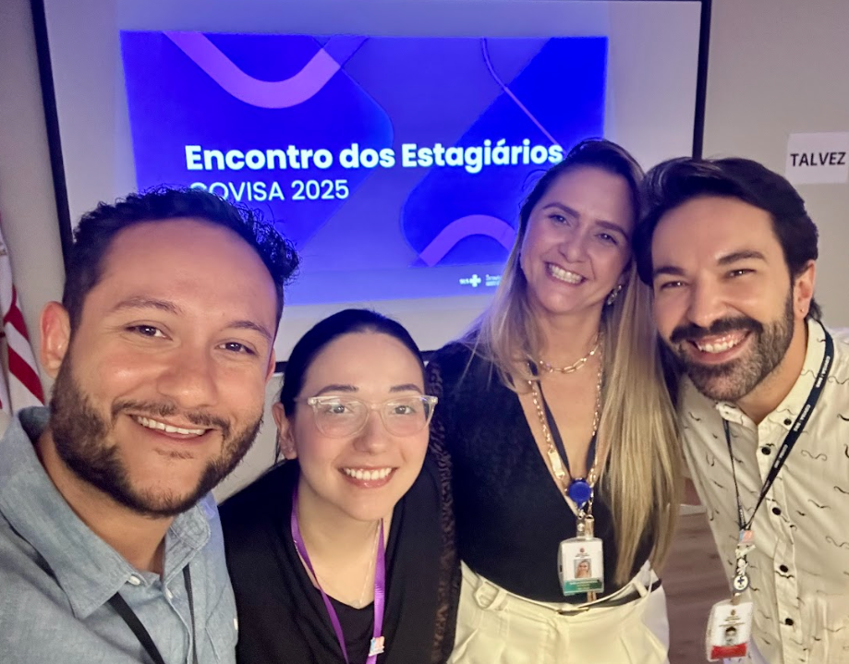
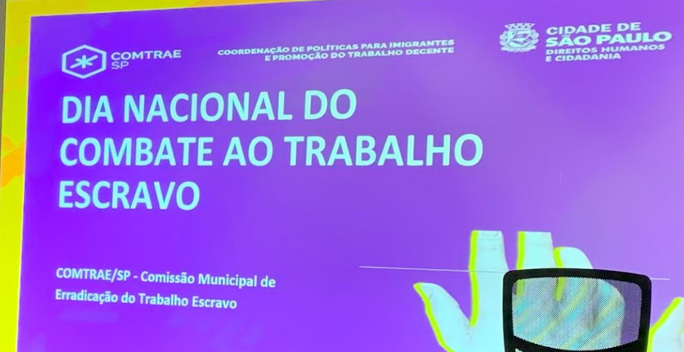
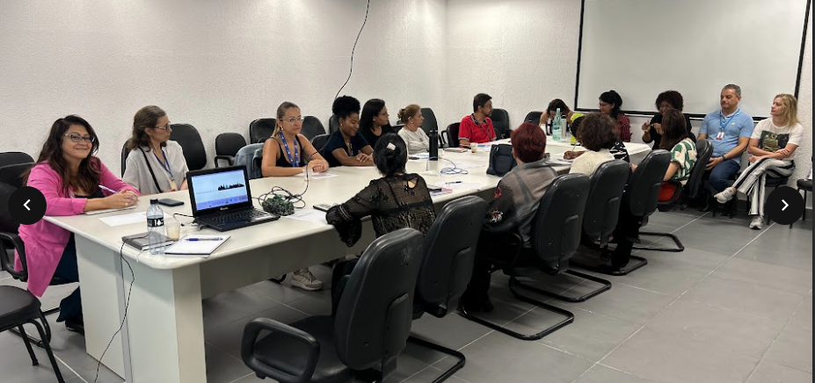
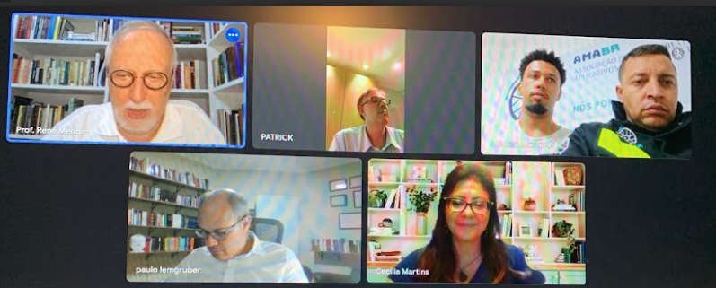
Linha do Tempo – Saúde do Trabalhador
2025
Encontro de Estagiários da COVISA, com dinâmicas de integração e apresentação dos projetos de estágio. | Capacitação da Comissão Municipal para erradicação do Trabalho Análogo à Escravidão (COMTRAE) para identificação de casos (30/01/25). | Reunião do Grupo de Trabalho de Educação Permanente para atualização do Curso de Saúde do Trabalhador na RAS (31/01/25) | Reunião entre Ministério Público, DVISAT/COVISA e Associação de Motoristas de Aplicativo, realizada no dia 10/02/25
Reunião entre DVISAT e Biblioteca virtual em Saúde para o resgate e devida manutenção dos arquivos que compõem a Saúde do Trabalhador (29/01/2025). Oficina Preparatória para a 5ª Conferência Municipal de Saúde do Trabalhador e Trabalhadora no dia 05/02/2025. | Capacitação realizada pela Escola Municipal de Saúde sobre Relatos de Experiência, no dia 05/02/2025. Plenária Municipal de Saúde do Trabalhador e da Trabalhadora ocorrido no Sindicato dos Comerciários (07/02/25). | Capacitação para os Centros de Referência em Saúde do Trabalhador sobre o preenchimento do Qualifica Cerest, organizada pela DVISAT(24/02/25). Participação dos encontros do Grupo de Estudos do Observatório de Saúde do Trabalhador organizado pelo Instituto de Estudos Avançados da USP. | Oficina para preenchimento do Plano Municipal de Educação Permanente em Saúde (27/02/25). Fórum de Matriciamento da Sé: Promoção de Saúde Mental no Ambiente de Trabalho (27/03/2025). Evento em homenagem ao dia 28 de Abril: dia mundial em memória das vítimas de Acidentes e Doenças do Trabalho (30/04/2025).

Slide 10
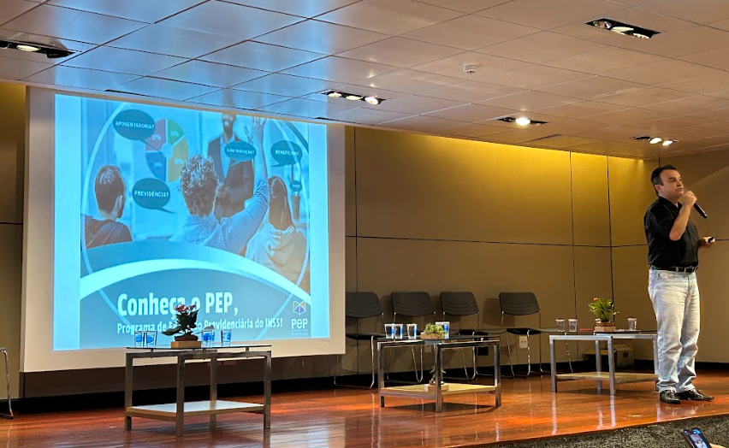
Linha do Tempo – Saúde do Trabalhador
5ª Conferência Municipal de Saúde do Trabalhador - 2025
Oficina Preparatória para a 5ª CMSTT, organizada pela Sé (05/02/25)
Pré-conferência de Saúde do Trabalhador e Trabalhadora da Região Centro (22/02/25)
Pré-conferência de Saúde do Trabalhador da região Oeste (22/02/25).
5ª Conferência Municipal de Saúde do Trabalhador e da Trabalhadora (03 e 04/04/25).

Slide 11
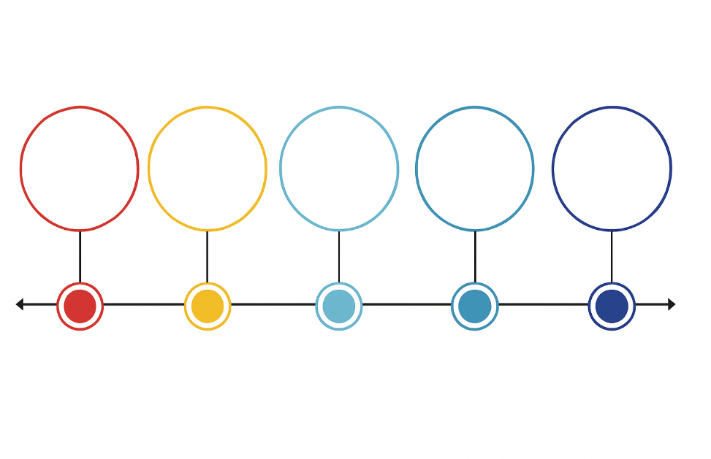
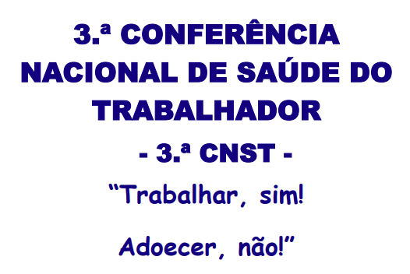
Conferências Municipais
de Saúde do Trabalhador São Paulo
1997
1999
2006/07
2014
2025
1º Conferência Municipal de ST
2º Conferência Municipal de ST
3º Conferência Municipal de ST
4º Conferência Municipal de ST
5º Conferência
Municipal de ST
Tema: Cidadania é Trabalho
com Saúde
Iniciativa: Movimento social e sindical, articulados na Plenária dos Conselhos Gestores dos CRST, com apoio da Comissão de Saúde da Câmara Municipal de SP
Tema: A Cidade Construindo o Trabalho Saudável
Iniciativa: Movimento social e sindical, articulados na Plenária dos Conselhos Gestores dos CRST, com apoio da Comissão de Saúde da Câmara Municipal de SP
Tema: Trabalhar Sim, Adoecer Não
Iniciativa: Movimento social e sindical, articulados na Plenária dos Conselhos Gestores dos CRST, com participação da Gestão Municipal
Tema: Saúde do Trabalhador e da Trabalhadora, Direito de Todos e Todas e Dever do Estado Iniciativa: Controle Social e da gestão, via Comissão Intersetorial de Saúde do Trabalhador – CIST do Conselho Municipal de Saúde com apoio integral da SMS.G – Área Técnica de Saúde do Trabalhador
Pré Conferências - 22/02/2024 CRS
Conferência Municipal - 03 e 04 abril
Estadual - de 15 abril a 15 de junho
Nacional - 18 a 21 de Agosto

